Slide 1
Audit Carrefour Express
Magasin : BOU SALEM
04/06/2020
M Souheil DRAOUI

Slide 2
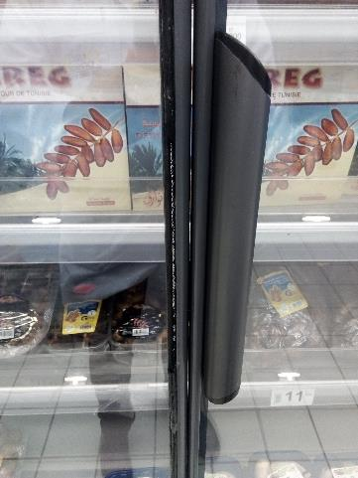
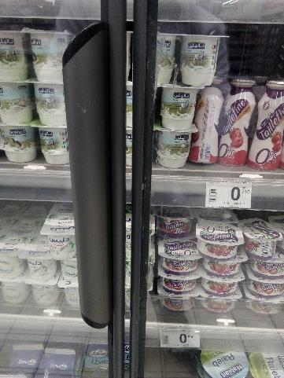
Présence de certaines poignées des portes démontées au niveau des meubles froid d’exposition PLS et 4éme gamme FLEG.

Slide 3
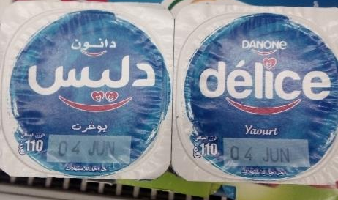
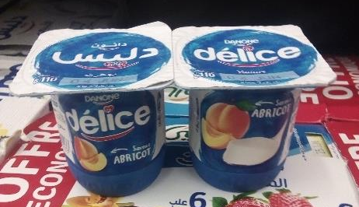
PLS: Présence de 2 pots de yaourts "Délice pèche" retrait (DLC le jour de l'audit 04/06/2020).

Slide 4
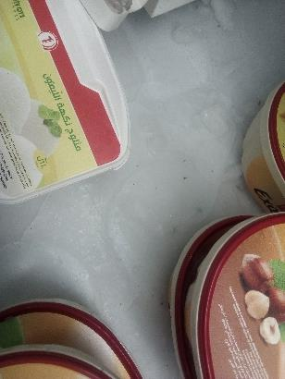
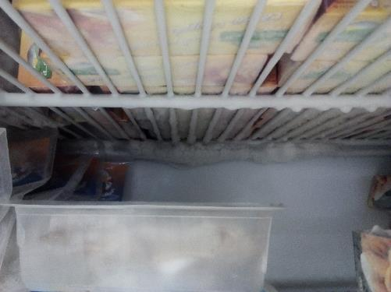
PLS: Développement de givre dans le meuble froid d’exposition des produits surgelés.

Slide 5
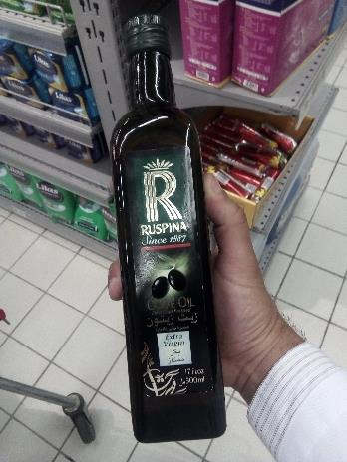
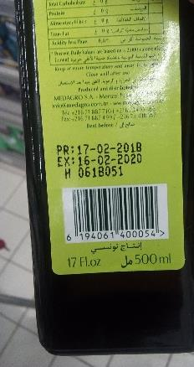
PGC: Deux bouteilles d'huile d'olive "Ruspina" périmées depuis le 16/02/20.

Slide 6
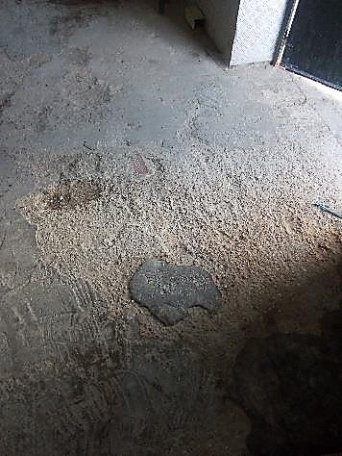
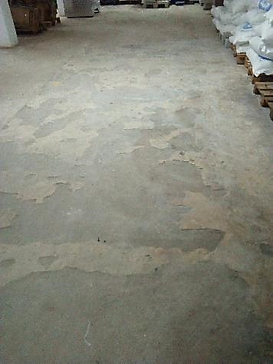
Réception: Le revêtement du sol de la réception était écaillé.

Slide 7
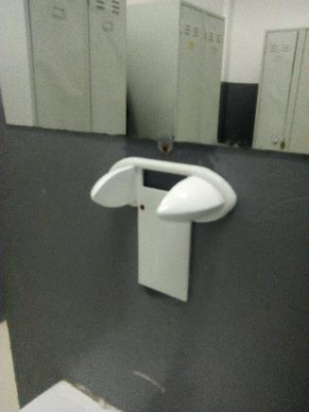
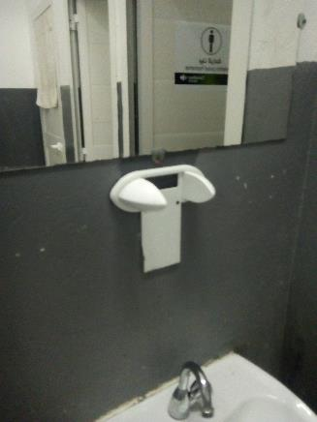
Absence de distributeur savon liquide dans les sanitaires.

Slide 8
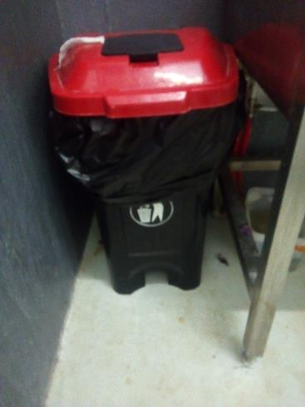
La pédale poubelle de la salle de pause était rompue.

